Slide 1



C#.NET

Slide 2
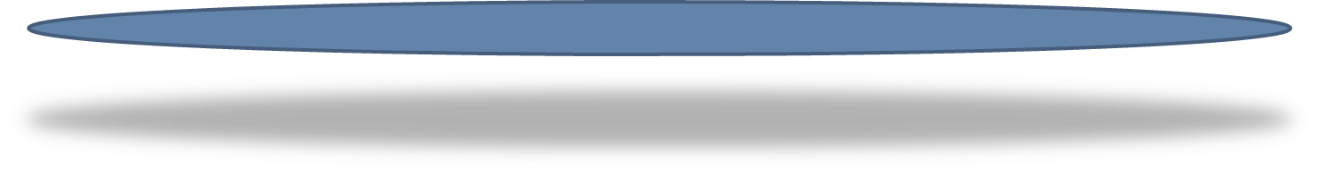
01
Giới thiệu mô hình web application
02
Solution và Project
NỘI DUNG
03
Kỹ thuật Debug
Các hàm nhập xuất
04
05
Sử dụng Git cơ bản

Slide 3
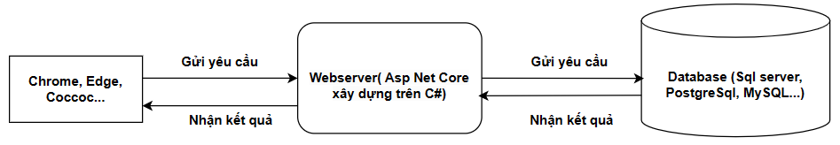
01
Giới thiệu mô hình web application
Request được gửi từ client đến Webserver, Server sẽ tiếp nhận yêu cầu, xử lý yêu cầu (trong trường hợp cần tương tác với dữ liệu thì server có thể gửi các yêu cầu đến Database)
Sau khi xử lý xong sẽ gửi lại kết quả đến client, client nhận kết quả hiển thị lên cho người dung.
C# là ngôn ngữ backend là nền tảng để xây dựng nên framework Aspnet Core, 1 trong những thành chính của web server
Ngoài ra thành phần chính là Asp net core, Web server còn có nhiều thành phần khác)

Slide 4
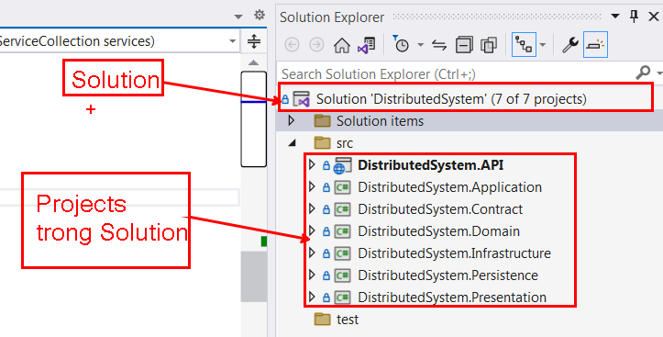
02
Solution và Project
1. Khái niệm:
Một ứng dụng .Net được xây dựng nên bởi 1 Solution
Trong 1 solution có nhiều project.
Các project có thể được để trong các folder để dễ quản lý

Slide 5
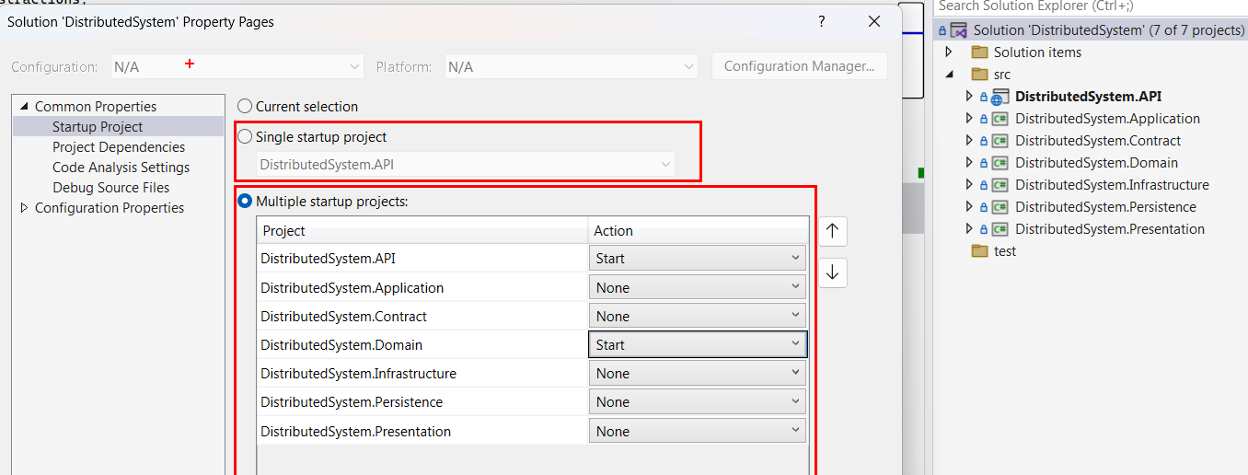
02
Solution và Project
Có 2 chế độ chạy:
Single startup project: Chỉ chạy duy nhất 1 project.
Mutilple startup project: Chạy 1 lúc nhiều project

Slide 6
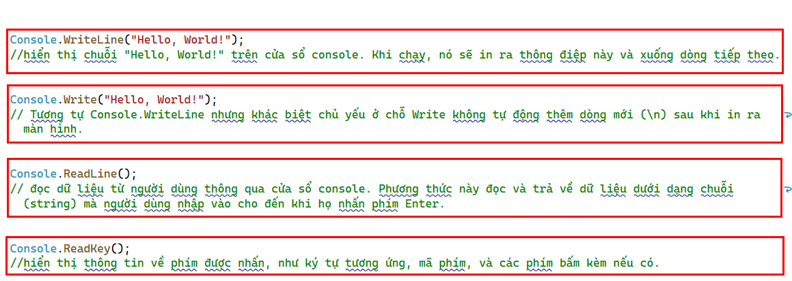
03
Nhập xuất cơ bản trong C#

Slide 7
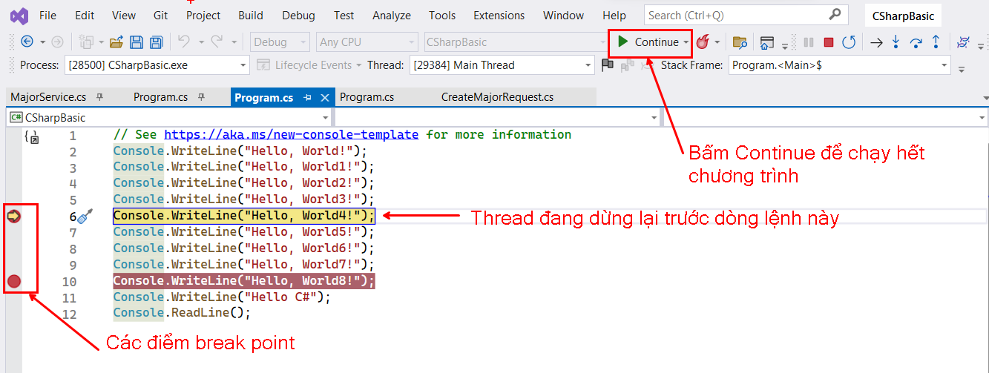
04
Kỹ thuật Debug cơ bản
Một số phím tắt:
F9: Đặt điểm breakpoint
F10: Đưa thread chạy qua các câu lệnh

Slide 8
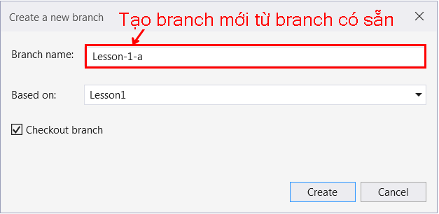
05
Git cơ bản trên visual studio

Slide 9
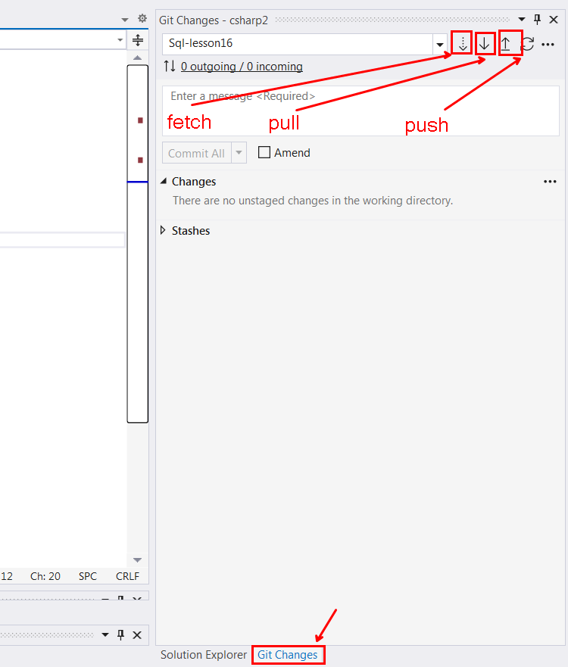
04
Git cơ bản trên visual studio

